Slide 1
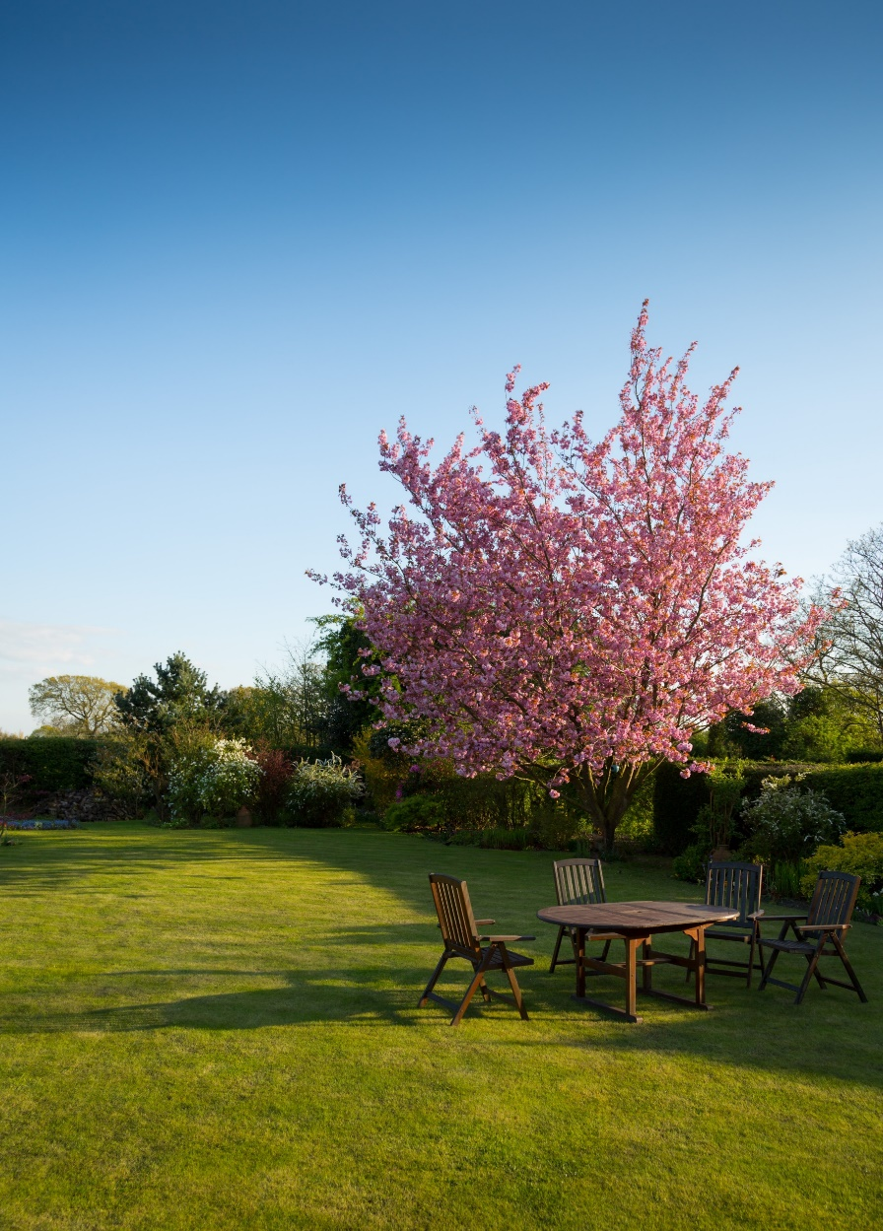
BY YUSHEN
课堂小结
课文精讲
字词揭秘
课前导读
语文园地
语文精品课件 一年级下册 1.6
语文精品课件
授课老师：某某 | 授课时间：20XX.XX
语文园地（1）
某某小学

Slide 2
02 识字加油站
这些词都是描述天气的。
说一说：你还知道哪些与天气有关的词语。
阴 晴 雾
雷 电 阵雨 暴雨
冰 雹 霜冻 雨夹雪
yīn wù
风 雨 雷 电 霜 雪 冰
狂风 雪花 炸雷 闪电 大雪 结冰
毛毛雨 万里无云
风和日丽 北风呼呼
鹅毛大雪 电闪雷鸣
雷声滚滚 半晴半阴
léi diàn zhèn bào
bīnɡ báo dònɡ jiā

Slide 3
02 识字加油站
说一说：你还知道哪些与天气有关的词语。
风 雨 雷 电 霜 雪 冰
狂风 雪花 炸雷 闪电 大雪 结冰
毛毛雨 万里无云 风和日丽 北风呼呼
鹅毛大雪 电闪雷鸣 雷声滚滚 半晴半阴

Slide 4
02 识字加油站
用线连一连
雷阵雨 晴 多云 小雪 阴 大雨

Slide 5
03 字词句运用
①有哪些大小写字母完全一样？
②有哪些大小写字母相近？
③剩下的是哪几对大小写字母不相同?
A B C D E F G
ɑ b c d e f ɡ
H I J K L M N
h i j k l m n
O P Q R S T
o p q r s t
U V W X Y Z
u v w x y z
Cc Kk Oo Pp Ss Vv Ww Xx Zz
Ff Ii Jj Ll Mm Nn Tt Uu Yy
Aa Bb Dd Ee Gg Hh Qq Rr

Slide 6
03 字词句运用
课堂点拨
这是字母表。这里的小写字母同学们非常熟悉，我们可以对照小写字母认识大写字母。在记忆这些字母时，先找一找哪些大小写字母完全一样，哪些大小写字母相近，再看剩下的是哪几对大小写字母。这样，记忆字母就不难了。在会写字母之后还要按顺序进行背诵，如果记忆有困难，可通过学唱《字母歌》帮助记忆。

Slide 7
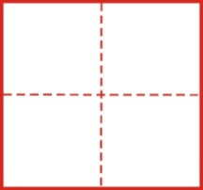
03 字词句运用
见 万 王 方
长 全 半 上
观察右边的字，读一读它们的拼音，分别填入对应的拼音之后。
前鼻音
ɑn:
见
万
全
半
后鼻音
ɑnɡ:
长
王
方
上

Slide 8
03 字词句运用
还知道哪些字韵母是“ɑn”，哪些字韵母是“ɑnɡ”？
天 、田 、蓝 、 甜、 完
ɑn：
江、狼、广、光
ɑnɡ：

Slide 9
03 字词句运用
zǔ ɡuó duō me ɡuǎnɡ dà
祖 国 多 么 广 大
dà xīnɡ ān lǐnɡ
大 兴 安 岭，
xuě huā hái zài fēi wǔ
雪 花 还 在 飞 舞。
chánɡ jiānɡ liǎnɡ àn
长 江 两 岸，
liǔ zhī yǐ jīnɡ fā yá
柳 枝 已 经 发芽。
hǎi nán dǎo shànɡ
海 南 岛 上，
dào chù shènɡ kāi zhe xiān huā
到 处 盛 开 着 鲜 花。
wǒ men de zǔ ɡuó duō me ɡuǎnɡ dà
我 们 的祖 国 多 么 广 大。

Slide 10
03 字词句运用
谈谈文中“大兴安岭、长江两岸、海南岛”不同地方的景色？
大兴安岭，
寒冷地段，
我国的东北，
雪花飞舞。

Slide 11
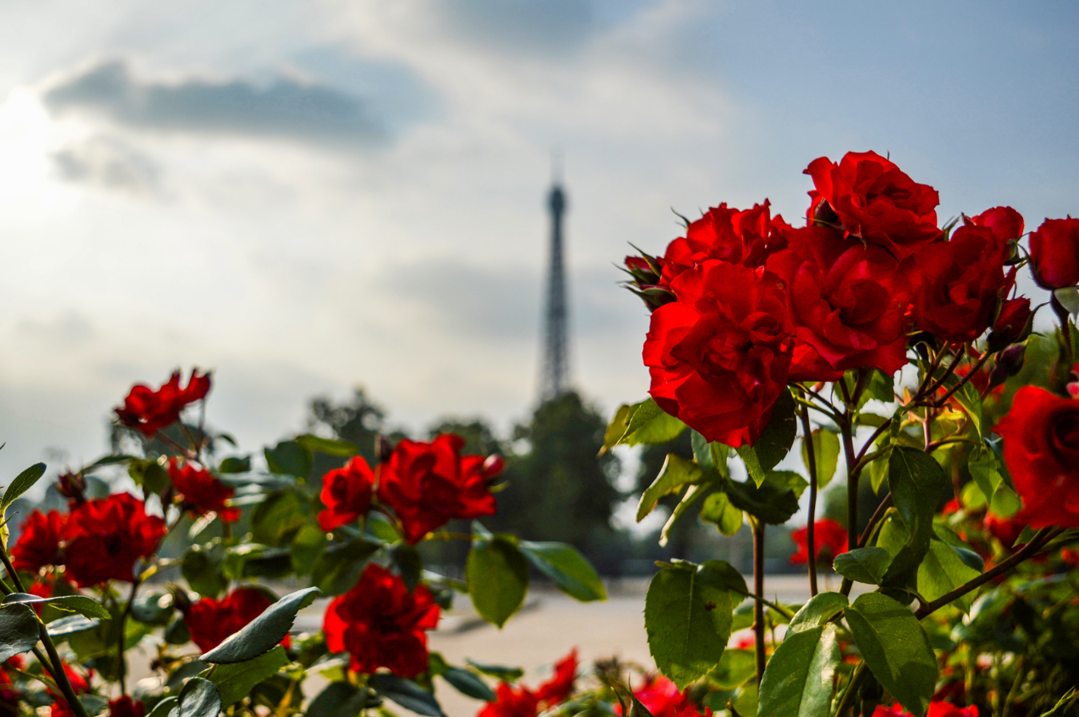
03 字词句运用
谈谈文中“大兴安岭、长江两岸、海南岛”不同地方的景色？
长江两岸，
温暖如春，
“柳枝已经发芽”

Slide 12
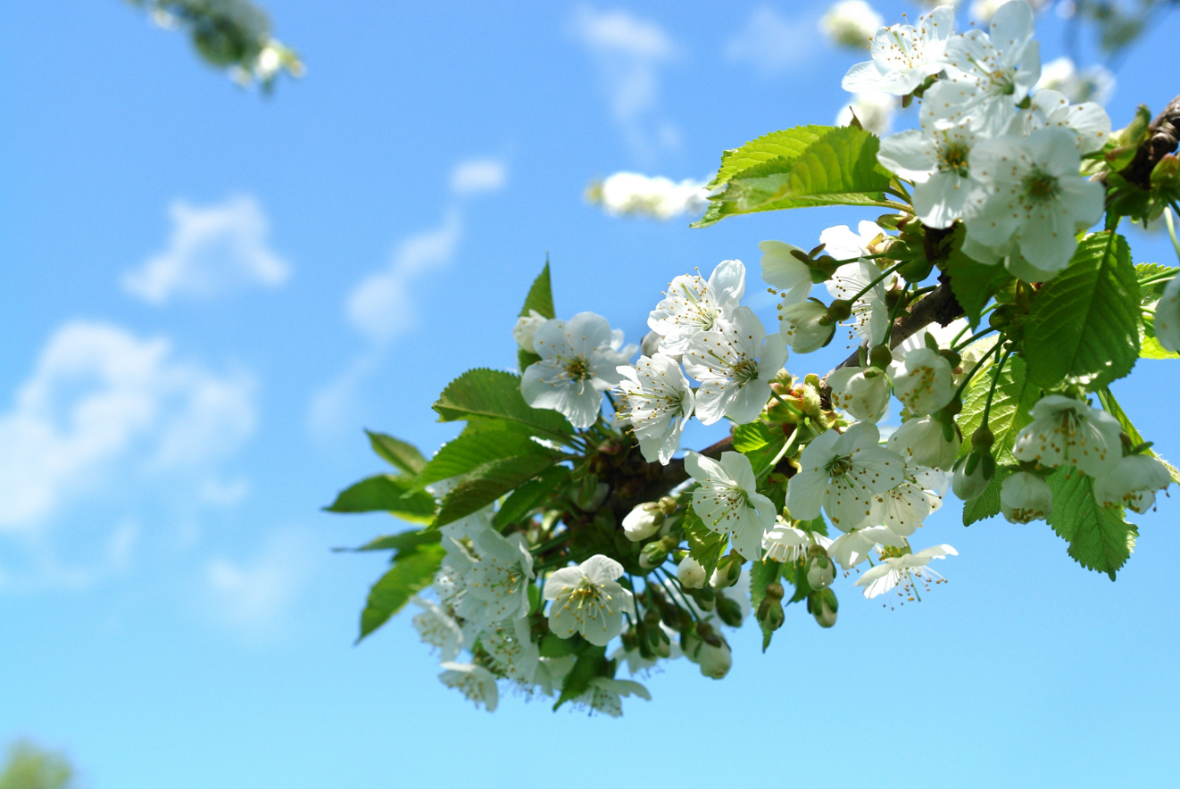
03 字词句运用
谈谈文中“大兴安岭、长江两岸、海南岛”不同地方的景色？
海南岛，位于热带，
我国南方，
“到处盛开着鲜花”。

Slide 13
03 字词句运用
知识点拨
大 兴 安 岭，
雪 花 还 在 飞 舞。
长 江 两 岸，
柳 枝 已 经 发芽。
海 南 岛 上，
到 处 盛 开 着 鲜 花。
我 们 的祖 国 多 么 广 大。
这首儿歌赞美了祖国幅员辽阔，气候多样的特点。

Slide 14
03 字词句运用
白
这些汉字在书写时都要遵守先外后里再封口的笔顺规则哦！
像这样在书写时遵守先外后里再封口笔顺规则的汉字还有很多，你能写出几个呢？
回
国
国
回
困
我发现：它们的共同点是全包围结构或具有全包围结构的特点。
团
圆
园

Slide 15
04 日积月累
chūn huí dà dì wàn wù fù sū
春 回 大 地 万 物 复苏
liǔ lǜ huā hónɡ yīnɡ ɡē yàn wǔ
柳绿 花 红 莺 歌 燕 舞
bīnɡ xuě rónɡ huà quán shuǐ dīnɡ dōnɡ
冰 雪 融 化 泉 水 叮 咚
bǎi huā qí fànɡ bǎi niǎo zhēnɡ mínɡ
百 花齐 放 百 鸟 争 鸣

Slide 16
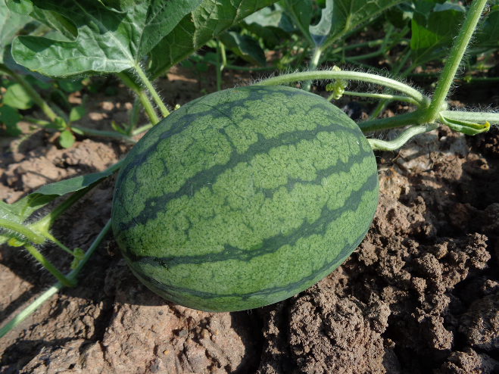
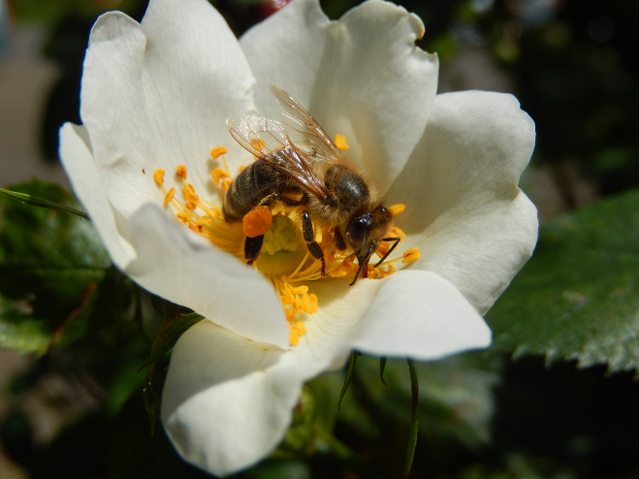
04 日积月累
想一想这些词语都是写哪个季节的？
写的都是春天的典型事物或现象，构成了一幅幅春景图，引人进入春天的美好境界。
这首儿歌写了谁和谁好？
藤和瓜
蜜蜂和花

Slide 17
05 和大人一起读
shuí hé shuí hǎo
谁和谁好？
mì fēnɡ hé huā hǎo
蜂蜜和花好，
mì fēnɡ lái cǎi mì
蜜蜂来采蜜，
huā ér yǎnɡ liǎn xiào
花儿仰 脸笑。
shuí hé shuí hǎo
谁和谁好？
ténɡ hé ɡuā hǎo
藤和瓜好，
tā men shǒu lā shǒu
它们手拉手，
bù chǎo yě bú nào
不吵也不闹。
shuí hé shuí hǎo
谁 和 谁 好

Slide 18
05 和大人一起读
找找身边还要“谁和谁好”，仿照儿歌的形式说一说。
谁和谁好？
乌云和雨好，
乌云飘到哪里，
雨水跟到哪里。

Slide 19
05 和大人一起读
谁和谁好?
谁和谁好?
谁╱和谁好? 谁和谁好?
藤╱和瓜好， 蜜蜂╱和花好，
它们手拉手， 蜜蜂来采蜜，
不吵╱也不闹。 花儿╱仰脸笑。
谁╱和谁好? 谁╱和谁好？
白云╱和风好。 我和╱同学好，
风╱往哪里刮， 大家唱着歌，
云╱往哪里跑。 一起上学校。

Slide 20
06 课堂小结
语文园地一
天气有关的词语 字母表 大小写字母
ɑn：见 、万、全、半 ɑnɡ：王、方、长、上
《祖国多么广大》 热爱祖国
全包围的字：先外后内再封口
描写春天美景的四字词语
诗歌《谁和谁好》

Slide 21
BY YUSHEN
课堂小结
课文精讲
字词揭秘
课前导读
谢谢观看
语文精品课件 一年级下册 1.6
语文精品课件
授课老师：某某 | 授课时间：20XX.XX
语文园地（1）
某某小学

